Slide 1

TVOŘENÍ SLOV
CZECH SALES ACADEMY Hradec Králové – VOŠ a SOŠ s.r.o.
Hradecká 1151, 500 03 Hradec Králové
Hradec Králové
2. 10. 2012

Slide 2
Tento učební materiál vznikl za podpory OPVK 1.5
Název školy | CZECH SALES ACADEMY Hradec Králové – VOŠ a SOŠ s.r.o.
Číslo projektu | CZ 1.07/1.5.00/34.0314
Název projektu | Moderní škola
Číslo DUM | CSA_OPVK15_081
Předmět | Český jazyk a literatura
Tematický celek | Lexikologie – nauka o tvoření slov (derivologie)
Název materiálu | Tvoření slov
Autor | Mgr. Hana Voralová
Datum ověření, třída | 2. 10. 2012, 2A
Časová dotace | 20 min.
Pomůcky | Interaktivní tabule, PC, flash disk
Vzdělávací cíl | Zopakování a rozšíření učiva základní školy. Ověření a upevnění znalostí žáků.

Slide 3
Tvoření slov
Slovotvorný rozbor
Slovo základové = slovo, od něhož je nové slovo odvozeno příponou nebo předponou (nejbližší slovo příbuzné)
Slovotvorný základ = část slova, kterou má odvozené slovo společnou se slovem základovým (tj. kmen slova);
Rozbor stavby slova
Kořen = část slova společná všem slovům příbuzným
Předpona (prefix) = část slova připojená před kořen, mění význam slova
Přípona (sufix) = část slova připojená za kořen, mění význam slova
Koncovka = část na konci slova, mění se ohýbáním, může být nulová

Slide 4
Tvoření slov
Rozbor stavby slova
bez – vlád – n - ý
předpona
koncovka
kořen
přípona

Slide 5
Tvoření slov
Morfém
= nejmenší, dále nedělitelná část slova, která má ještě význam (předpona, kořen, přípona, koncovka)
Tvoření nových slov (derivologie):
Odvozování příponami a předponami
Skládání slov
Zkracování slov
Spojování slov v sousloví
Přejímání slov

Slide 6
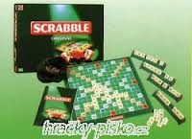

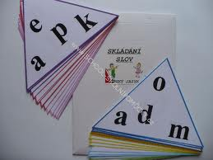
Tvoření slov
Odvozování nových slov:
A) Předponami
B) Příponami
Odlišujeme slovotvorné (měnící význam slova) a gramatické předpony i přípony (např. přípony při stupňování přídavných jmen; předpony odlišující vid u sloves.)
sedět » sedlo » sedlák » sedlácký
» sedat » předsedat » předseda
» sídlo » sídelní
» sednout » sedlý
Odvozování

Slide 7
Odvozování
Obměny hlásek v odvozených slovech
dloužení samohlásky (př. list » lístek)
krácení samohlásky (př. létat » letadlo)
střídání samohlásky (dub » doubek)
Nejčastější změny souhlásek:
ch-š (střecha-stříška) d-z (ohradit-ohrazovat)
z-ž (dovézt-dovážet) t-c (doplatit-doplácet)
k-č (ruka-ručka) c-č (ulice-ulička)
h-ž (noha-nožka) s-š (nosit-odnášet)

Slide 8
Odvozování
Pravopis při odvozování
Zdvojené souhlásky (př. oddíl, vinný, ranní, měkký)
Skupiny mě/mně (skupinu mně píšeme tehdy, když je souhláska n součástí mluvnické stavby, př. příjemně » příjemný)
Přípony – ský; -cký u přídavných jmen (př. kroměřížský, lašský)
Předpony s,se – z, ze (stěžovat/ztěžovat; zpráva/správa)

Slide 9
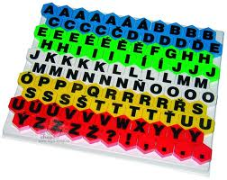
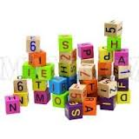
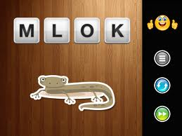
Tvoření slov
Skládání nových slov:
pravé složeniny (vlastní) – mají dva kořeny a spojovací samohlásku o, e, i (př. cukrovar, dějepis)
nepravé složeniny (spřežky) – můžeme je rozdělit na dvě samostatná slova (př. stokoruna, zemětřesení, sebekritika)
hybridní složeniny – spojení kořene českého a cizího slova nebo dvou cizích slov (př. elektrospotřebič, geografie)
Skládání:

Slide 10
Zkracování
A) zkratky (př. PSČ, OSN)
B) značky (př. m – metr, Po – podmět)
C) slova zkratková – vznikají
z nepravidelného zkracování prvních písmen nebo slabik několikaslovných názvů; dle zakončení je můžeme skloňovat (př. alobal – aluminiový obal)

Slide 11
Spojování slov v sousloví a přejímání slov
Sousloví – ustálené slovní spojení mající význam jediného slova (př. český jazyk, smetanka lékařská)
Slova přejatá z cizích jazyků
  A) slova zdomácnělá - cizí původ si neuvědomujeme (př. škola)
  B) slova běžně i méně používaná – přizpůsobená pravopisu
  (př. auto, charakter)
  C) slova odborného charakteru – omezená pouze na okruh daných odborníků (př. neuron)
  D) slova mezinárodní – společná většině kulturních národů
  (př. bible, biologie)
  E) slova nespisovná – vyskytující se převážně
  v profesionalismech či slangu (př. flaška, kšeft)

Slide 12
Odkazy, literatura
Martinec, I. a kol. Mluvnice : učebnice českého jazyka pro střední školy. Plzeň : Fraus, 2009.
Čechová, M.; Oliva, K. Hrátky s češtinou. Praha: SPN, 1993.
Kostečka, J. Český jazyk pro 2. ročník gymnázií. Praha: SPN, 2005.

